Slide 1
Πειραματικο ΓΕ.Λ. Πατρων
Ερευνητική Εργασία 2017-2018
«Η ΚΟΥΖΙΝΑ ΤΩΝ ΑΓΓΛΟΦΩΝΩΝ ΧΩΡΩΝ»

Slide 2
ΥΠΟΘΕΜΑ – ΥΠΟΟΜΑΔΑ: «ΟΙ ΚΟΥΖΙΝΕΣ ΤΩΝ Η.Π.Α. ΚΑΙ ΤΟΥ ΚΑΝΑΔΑ»
Από τους L.M.A.G.A.:
Nίκος Κλαψής
Χαρά Τσιλιμίγκρα
Μύριαμ Σουμάφ
Σταθόπουλος Αλέξης
Χαράλαμπος Παπαγιαννόπουλος

Slide 3
ΥΠΟΕΡΩΤΗΜΑΤΑ
Ποια είναι η ιστορία της Αμερικάνικης και ποια της Καναδικής Κουζίνας και ποιοι παράγοντες τις επηρέασαν;
Ποιες είναι οι διατροφικές συνήθειες των Αμερικάνων και των Καναδών και πώς αυτές συνδέονται με την υγεία τους;
Ποιοι είναι οι διασημότεροι σεφ τους;
Ποια είναι τα 3 πιο γνωστά «ταχυφαγεία» (fast food restaurants) τους;
Ποια είναι τα βασικότερα προϊόντα και συστατικά που χρησιμοποιούν;
Ποια είναι τα πιο γνωστά φαγητά, γλυκά και ποτά τους;

Slide 4
Ιστορια Κουζινασ Η.Π.Α
Προ-αποικιακή εποχή
Οι πρώτοι ντόπιοι Αμερικανοί: σειρά μεθόδων μαγειρέματος & ανάμειξη με ευρωπαϊκές μεθόδους με βάση αμερικανική κουζίνα.
Τα κρέατα: σε ψησταριές ή στη σούβλα πάνω από φωτιά
Τα λαχανικά και οι ρίζες: συχνά στις στάχτες της φωτιάς
Πολύ συνηθισμένη η κατανάλωση θαλασσινών: γατόψαρο, μπακαλιάρος, ρέγγα σολομός και ποικιλία από καρκινοειδή
Η φάλαινα κυνηγήθηκε για κρέας και λάδι

Slide 5
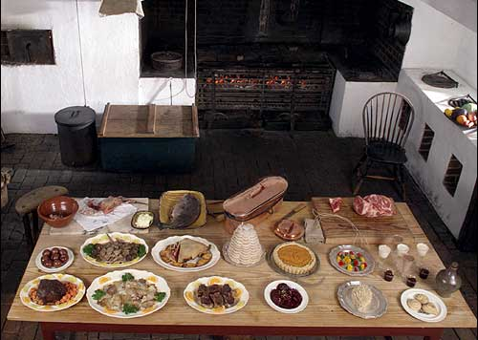
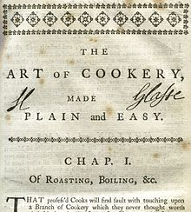
Αποικιακή εποχή
Άποικοι από αγγλικές αποικίες…
Κουζίνα παρόμοια με την προηγούμενη βρετανική κουζίνα: φύτευση καλλιεργειών οικείων με της πατρίδας τους, παρόμοιος τρόπος εκτροφής ζώων για ρούχα και
κρέας
Τοπική βλάστηση και ζώα: χρήση τους με παρόμοιο τρόπο στην Αγγλία
1796: δημοσιεύτηκε το πρώτο αμερικανικό βιβλίο μαγειρικής
Γενική περιφρόνηση για τη γαλλική μαγειρική

Slide 6
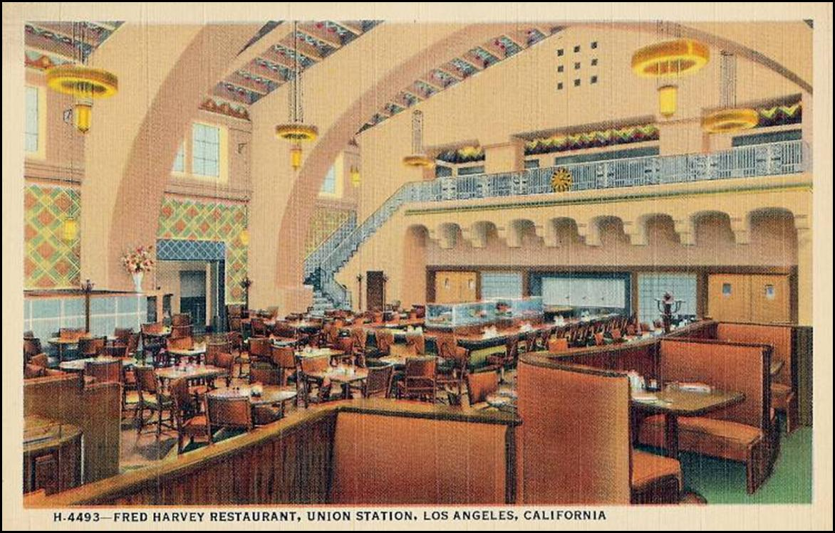
Μετααποικιακή εποχή
18ος και 19ος αιώνας ➔ Οι Αμερικανοί ανέπτυξαν πολλά
νέα τρόφιμα:
μερικά έμειναν περιφερειακά,
μερικά εξαπλώνονται σε ολόκληρο το έθνος, αλλά με ελάχιστη
διεθνή ελκυστικότητα (π.χ. φυστικοβούτυρο),
μερικά εξαπλώνονται σε όλο τον κόσμο (popcorn, Coca-Cola,τηγανητο κοτόπουλο, καλαμπόκι, muffins και brownies)

Slide 7
Προοδευτική Εποχή (1890-1920):
πιο βιομηχανοποιημένη παραγωγή και παρουσίαση τροφίμων
αλυσίδες εστιατορίων με τυποποιημένη διακόσμηση και μενού
πιο γνωστά τα εστιατόρια του Fred Harvey
Στα πανεπιστήμια: διατροφολόγοι & οικονομολόγοι
του σπιτιού διδάσκουν μια νέα επιστημονική
προσέγγιση για τα τρόφιμα.
Κατά τον Α΄ Παγκόσμιο Πόλεμο: μεγάλα κρατικά
& ομοσπονδιακά προγράμματα για εκπ/ση νοικοκυριών.
Κατά τη διάρκεια και μετά τον πόλεμο: - αμερικανικά πρότυπα στην Ευρώπη
στήλες συνταγών σε εφημερίδες/περιοδικά βοηθούμενες
από έρευνες από εταιρικές Κουζίνες (κατασκευαστές
τροφίμων General Mills, Campbell's & Kraft Foods).
Χαρακτηριστικό Αμερικανικής Κουζίνας: η συγχώνευση πολλαπλών εθνικών ή περιφερειακών προσεγγίσεων σε εντελώς νέα στυλ μαγειρέματος.
Ορισμένα πιάτα που συνήθως θεωρούνται Αμερικανικά (π.χ. hamburgers) έχουν την προέλευσή τους από άλλες χώρες.

Slide 8
ΠΑΡΑΓΟΝΤΕΣ ΠΟΥ ΕΠΗΡΕΑΣΑΝ ΤΗΝ ΑΜΕΡΙΚΑΝΙΚΗ ΚΟΥΖΙΝΑ
Ο Ευρωπαϊκός Αποικισμός (15^{ος} to 19^{ος} αι. Μ.Χ): η μίξη της Γαλλικής, Αγγλικής, Ιταλικής, κλπ. Κουζίνας μαζί με τα ντόπια προϊόντα
Το κλίμα κάθε περιοχής, καθώς οι σοδειές και τα ζώα επηρεάζονται άμεσα από αυτό
Το μεταναστευτικό ρεύμα του 19^{ου} και 20^{ου} αιώνα (από Έλληνες, Κινέζους, Μεξικάνους, κλπ.) που έδωσε στην Αμερικάνικη Κουζίνα τον πολυπολιτισμικό χαρακτήρα της

Slide 9
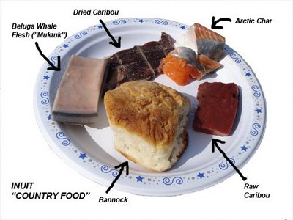
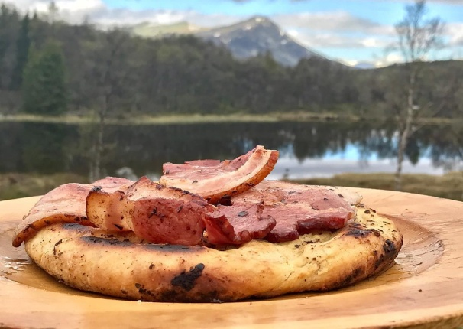
Ιστορια κουζινασ καναδα
Καναδική Κουζίνα: κράμα από διάφορες
Κουζίνες (συνεχή κύματα μεταναστών που
κατοίκισαν στην περιοχή)
Επιρροές από Αγγλία και Γαλλία (η χώρα υπήρξε αποικία τους)
- επαρχίες ανατολικού Καναδά: από Αγγλική Κουζίνα
- στο Quebec: από Γαλλική Kουζίνα
- επαρχίες Δυτικού Καναδά: η Κουζίνα αντικατοπτρίζει τους εξερευνητές-εποίκους που έφτιαχναν απλά φαγητά με τα διαθέσιμα προϊόντα.
- στο βόρειο Καναδά: περιορισμένη διατροφή (μικρή σε διάρκεια εποχή καλλιέργειας), επικρατούν τα συντηρημένα προϊόντα, επιρροές από διατροφή των ντόπιων Εσκιμώων, Ίνουιτ
- στις δυτικές ακτές: διατροφικές επιρροές από τους μετανάστες από τα διάφορα έθνη της Ασίας

Slide 10
ΠΑΡΑΓΟΝΤΕΣ ΠΟΥ ΕΠΗΡΕΑΣΑΝ ΤΗΝ ΚΑΝΑΔΙΚΗ ΚΟΥΖΙΝΑ
Παρομοίως με την Αμερικάνικη, η Καναδική Κουζίνα σχηματίστηκε από την Γαλλική και Αγγλική Κουζίνα, που προσαρμόστηκε για να ταιριάζει με τα υλικά τα οποία το Καναδικό έδαφος μπορούσε να παράγει και με λίγες επιρροές από την Κουζίνα των ιθαγενών.
Τέλος, η μοντέρνα Καναδική Κουζίνα επηρεάζεται βαθύτατα από την Αμερικάνικη και τις κουζίνες της Ασίας και της Ευρώπης.

Slide 11
ΟΙ ΔΙΑΤΡΟΦΙΚΕΣ ΣΥΝΗΘΕΙΕΣ ΤΩΝ ΑΜΕΡΙΚΑΝΩΝ ΚΑΙ ΠΩΣ ΕΠΗΡΕΑΖΟΥΝ ΤΗΝ ΥΓΕΙΑ ΤΟΥΣ
Σύμφωνα με έρευνες:
το ποσοστό των Αμερικάνων με ‘φτωχές’ δίαιτες φτάνει το 46%.
η διατροφή περίπου των ¾ του πληθυσμού είναι χαμηλή σε λαχανικά, φρούτα, γαλακτοκομικά και λάδια, ενώ συναντά ή υπερβαίνει τα προτεινόμενα όρια στα σιτηρά και στην πρωτεΐνη.
θερμιδική αστάθεια (οι Αμερικάνοι καταναλώνουν πιο πολλές θερμίδες απ’ ότι χρειάζονται) με αποτέλεσμα η Αμερική να είναι μια χώρα όπου η παχυσαρκία, ο διαβήτης και οι καρδιακές ανεπάρκειες ολοένα και αυξάνονται.

Slide 12
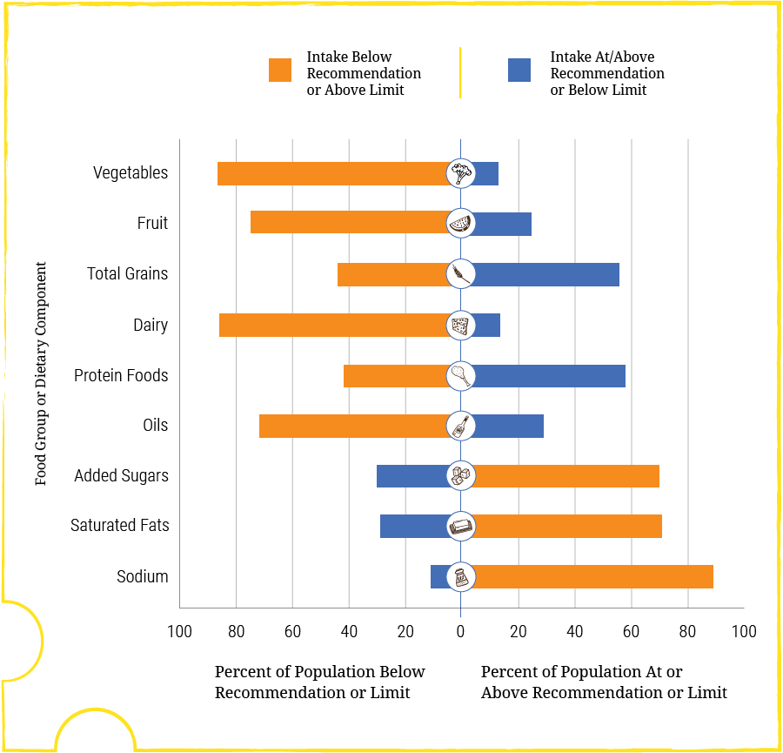

Slide 13
ΟΙ ΔΙΑΤΡΟΦΙΚΕΣ ΣΥΝΗΘΕΙΕΣ ΤΩΝ ΚΑΝΑΔΩΝ ΚΑΙ ΠΩΣ ΕΠΗΡΕΑΖΟΥΝ ΤΗΝ ΥΓΕΙΑ ΤΟΥΣ
Σύμφωνα με τον Καναδικό Διατροφικό Οδηγό:
το φαγητό δεν εστιάζεται πλέον στα τρία βασικά γεύματα. Αντιθέτως, οι Καναδοί ‘τσιμπολογάνε’ κατά την διάρκεια της ημέρας και καταναλώνουν μεγαλύτερη ποσότητα μικρογευμάτων όλο και συχνότερα.
οι Καναδοί δεν τρώνε αρκετά φρούτα, λαχανικά και σιτηρά.
υπερκατανάλωση λιπαρών από τους άνδρες.
Σε ότι αφορά τα παιδιά, το 1/3 καταναλώνει λιγότερο από ελάχιστο όριο για γαλακτοκομικά προϊόντα.
Ως αποτέλεσμα, η παχυσαρκία αυξάνεται συνεχώς, με το 60% του Καναδικού πληθυσμού να είναι παχύσαρκοι ή υπέρβαροι.

Slide 14
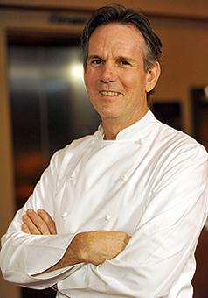
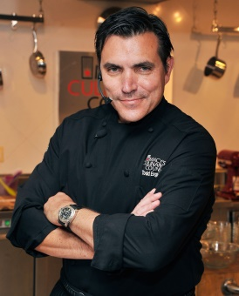
ΟΙ ΔΙΑΣΗΜΟΤΕΡΟΙ ΣΕΦ ΤΩΝ Η.Π.Α.
Thomas Keller Gordon Ramsay* Todd English
(*Βρετανός)

Slide 15
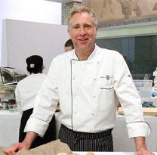
ΟΙ ΔΙΑΣΗΜΟΤΕΡΟΙ ΣΕΦ ΤΟΥ ΚΑΝΑΔΑ
Anna Olson Bob Blumer
Brad Long

Slide 16
ΤΑ 3 ΠΙΟ ΓΝΩΣΤΑ ΤΑΧΥΦΑΓΕΙΑ ΤΩΝ Η.Π.Α. ΚΑΙ ΚΑΝΑΔΑ
Η.Π.Α.:
1ο ) McDonald's
2ο) Starbucks
3o) Subway
ΚΑΝΑΔΑΣ:
1ο) Tim Horton’s
2ο) Harvey’s
3ο) A&W Canada

Slide 17
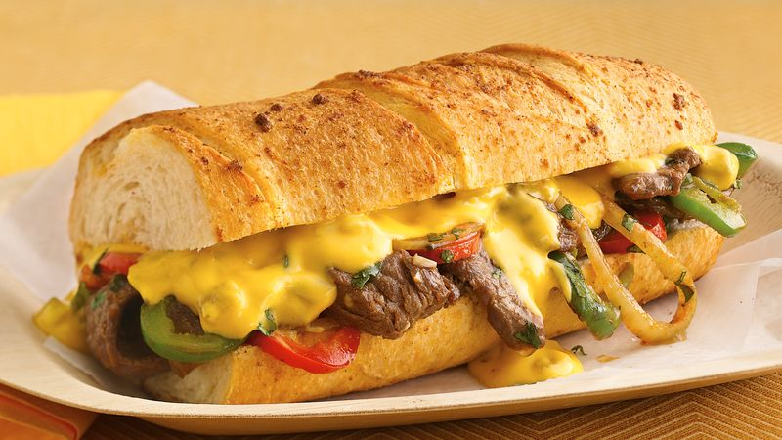
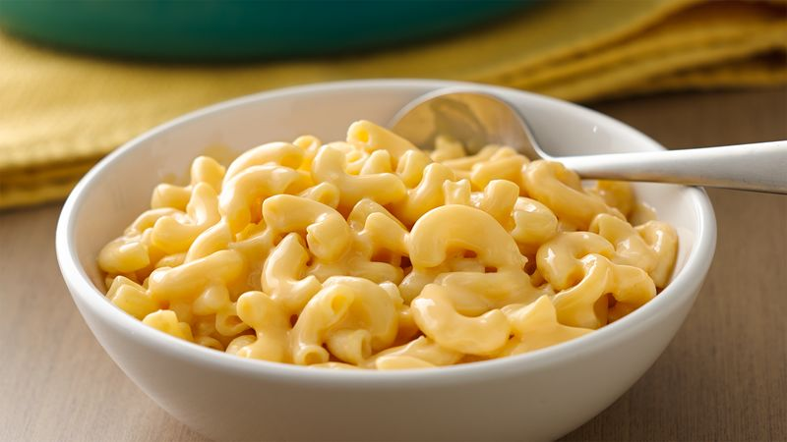
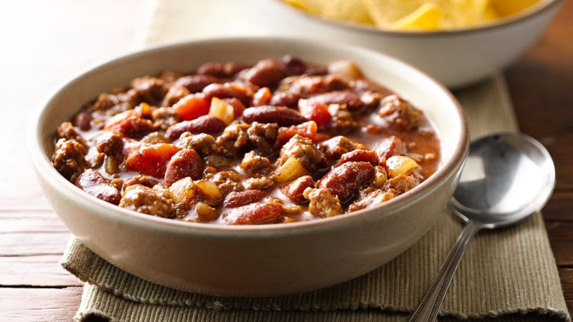
ΤΑ ΠΙΟ ΓΝΩΣΤΑ ΦΑΓΗΤΑ ΣΤΙΣ Η.Π.Α.
Cheese steak: Μαλακό ψωμάκι με
λεπτοκομμένες φέτες μοσχαριού
και λιωμένο τυρί προβολόνε. Σερβίρεται
με τηγανιτά κρεμμύδια, μανιτάρια και
πιπέρι.
Mac and Cheese: Μακαρόνια με τυρί
Chili con Carne: κιμάς, λαχανικά,
Μεξικάνικα όσπρια, πικάντικα

Slide 18
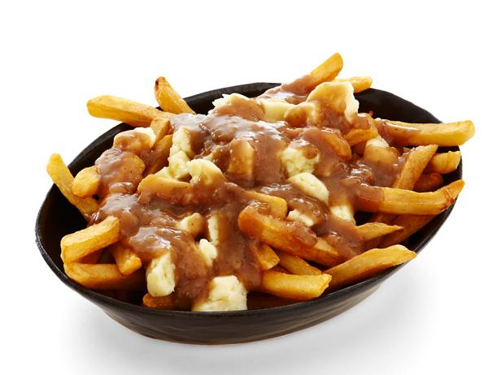
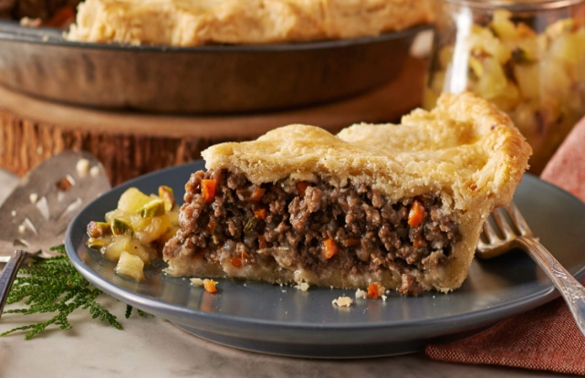
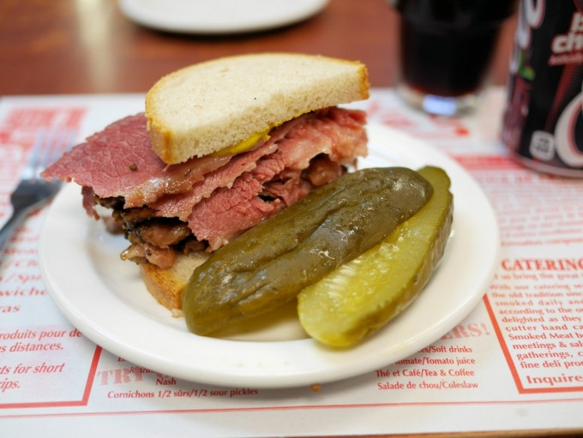
ΤΑ ΠΙΟ ΓΝΩΣΤΑ ΦΑΓΗΤΑ ΣΤΟΝ ΚΑΝΑΔΑ
Poutine: Τηγανιτές πατάτες με σάλτσα
από ζωμό κοτόπουλο και αφρώδες
τυρόπηγμα που μοσχοβολάει βούτυρο.
Tourtiere: Παραδοσιακή πίτα με κρέας
και διπλή κρούστα.
Καπνιστό Κρέας: Περιέχεται συνήθως
σε σάντουιτς και σερβίρεται με ζεστό
ψωμί σίκαλης, μουστάρδα και ένα κομμάτι
τουρσί στο πλάι.

Slide 19
ΤΟ ΤΕΧΝΗΜΑ ΜΑΣ
ΒΙΝΤΕΟ

Slide 20
ΕΥΧΑΡΙΣΤΟΥΜΕ ΓΙΑ ΤΟΝ ΧΡΟΝΟ ΣΑΣ!

